Slide 1
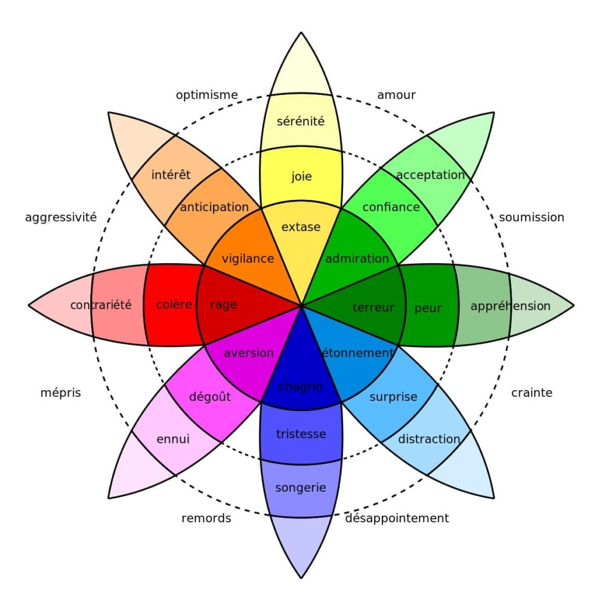
LES ÉMOTIONS
https://www.youtube.com/watch?v=WQSMH9yYYM0

Slide 2
L’émotion versus le sentiment
L’émotion : Une émotion est un état affectif qui survient à la suite d’un événement et qui engendre une réaction physiologique et des manifestations comportementales.
Le sentiment : Gérer une émotion demande un moment de déconnexion, pour prendre du recul face à un événement soudain, alors qu'un sentiment requiert une phase de questionnement personnel, de remise en cause de sa manière de réagir ou de penser face à une situation.
En somme l’émotion est instantanée tandis que le sentiment perdure dans le temps. Il se développe petit à petit sur une période plus ou moins longue.

Slide 3
Les composantes de l’émotion
Physiologique: C’est la sensation provoquée dans notre corps par une émotion. Cette sensation est hors de notre contrôle car elle est déclenchée par le système nerveux autonome. Ces manifestations sont provoquées par une réaction des organes internes mais elles peuvent être visibles.
Par exemple:
Comportementale: Elle est en lien avec le comportement.
Par exemple:

Slide 4
Les composantes de l’émotion
Contextuelle: Cette composante est essentielle à la compréhension des émotions. Le contexte nous donne des indices et nous indique une émotion différente.
Exemple:
Cognitive: La cognition ou la pensée permet de prendre conscience et de donner un sens aux autres composantes. Par exemple : j’ai mal au dos et au cou (physiologique), j’ai envie de bouger (comportementale), ça fait 4 heures que je travaille à l’ordinateur (contextuelle). La composante cognitive me permet donc de conclure que je suis fatigué.e.

Slide 5
Raisons pour ne pas exprimer nos émotions.
Les règles sociales: Dans notre société, des règles implicites (non écrites) qui régissent la communication découragent l’expression directe de la plupart des émotions, surtout celles plus intenses, qu’elles soient positives ou négatives.
Les rôles sociaux: L’expression des émotions est aussi fortement limitée par les nombreuses exigences des rôles sociaux.

Slide 6
Raisons pour ne pas exprimer nos émotions.
L’incapacité de reconnaitre nos émotions: À cause de toutes ces restrictions, notre capacité à reconnaître certaines émotions et à agir en fonction d’elles diminue, faute de pratique.
La peur de s’ouvrir aux autres: Étant donné que notre société encourage plus ou moins l’expression des émotions, l’ouverture émotionnelle peut présenter certains risques (image de soi, malaise, vulnérabilité…).

Slide 7
Les facteurs d’influence
La culture : C’est le facteur qui influence le plus l’expression des émotions. Il oppose la notion d’individualisme (Canada, États-Unis) à celle du collectivisme (Japon, Inde). Par exemple, au Japon, il est mal vu de démontrer des émotions négatives au sein d’une groupe car cela peut perturber la relation. Au contraire au Canada, il est culturellement acceptable de démontrer ses émotions tant positives que négatives au sein du groupe.
Par exemple:

Slide 8
Les facteurs d’influence
Le genre: Au sein d’une même culture, les recherches suggèrent que les femmes sont plus sensibles aux émotions. Ce qui ne veut pas dire que les hommes n’en ressentent pas. Les hommes et les femmes ressentent généralement les mêmes émotions, mais l’expression de ces émotions pourrait être différente. Ces différences peuvent être attribuées aux conventions sociales.
Par exemple:

Slide 9
Les facteurs d’influence
Les conventions sociales: Ce sont les règles de conduite qui dictent les façons acceptables et inacceptables de se comporter dans diverses situations sociales. On exprime plus facilement les émotions positives, ce qui est cruciale dans les premières étapes d’une relation afin d’assurer la satisfaction de cette relation. Outre les conventions sociales, les rôles sociaux ont un impact important sur l’expression des émotions.
Par exemple:

Slide 10
Les facteurs d’influence
La contagion émotionnelle: C’est le processus par lequel les émotions se propagent d’une personne à l’autre comme si elles étaient une sorte de virus social.
Par exemple:

